Slide 1
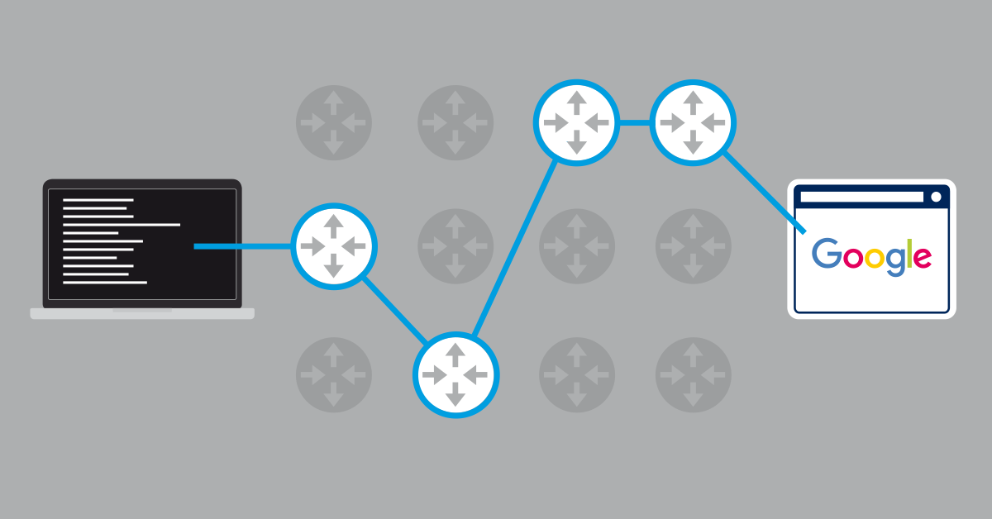
Traceroute
- Outil de diagnostic réseau
- Permet de déterminer le chemin suivi par un paquet
- Trace une cartographie des routeurs d’un point A à B
- Basé sur le TTL
- Décrémenté à chaque routeur passé
- Utilise TCP, UDP et ICMP
A
B

Slide 2
La commande traceroute
- Renvoie dans l’ordre domaine, IP puis temps (en ms)
Test@10.214.5.1:~$ traceroute www.iutbeziers.fr
traceroute to www.iutbeziers.fr (194.199.227.80), 30 hops max, 60 byte packets
1 _gateway (10.213.255.254) 2.284 ms 2.637 ms 2.924 ms
2 www.iutbeziers.fr (194.199.227.80) 1.243 ms 0.933 ms 1.416 ms
- Commandes utiles à ajouter en syntaxe

Slide 3
Premier Script
- Gère toute la partie traceroute
- Récupère les IP et les envoient dans un fichier .rte
- Contenu :
Entrer une IP
+
Lecture
Algo de tri
(garder que l’IP)
Boucle Tant que
TTL != TTLmax
Traceroute
Envoie de l’IP

Slide 4
Second Script
- Gère l’envoi des IP vers le fichier .dot et le compile
- Contenu :
- Commande pour compiler et exécuter :
Dot -T[format] [fichier] -o [new_fichier]
Atril [fichier]
Ecriture de digraph
Dans le fichier .dot
Envoie des IP
Dans le fichier .dot
Ecriture de «IP»
Dans le fichier .dot
Compilation du fichier
En pdf
Exécution du fichier

Slide 5
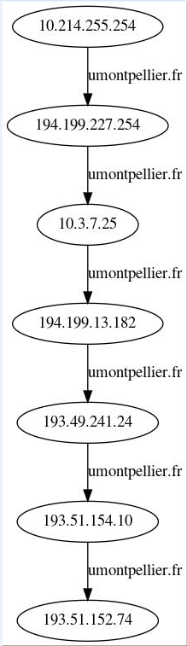
Cartographie
- Doit ressortir une série d’IP à la chaîne + nom de domaine + AS
- Doit être au format pdf
- Routeur double AS : Routeur qui se situe entre deux AS

Slide 6
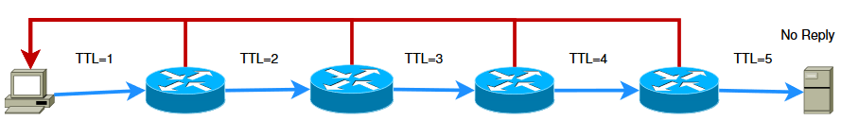
Les AS (Autonomous System)
- Identifié sur 16 ou 32 bits par un ASN
- Protocoles de routage interne : OSPF, RIP…
- Protocole de routage externe : BGP (Border Gateway Protocol)
RIP
OSPF
BGP
ASxxx
ASxxx

Slide 7
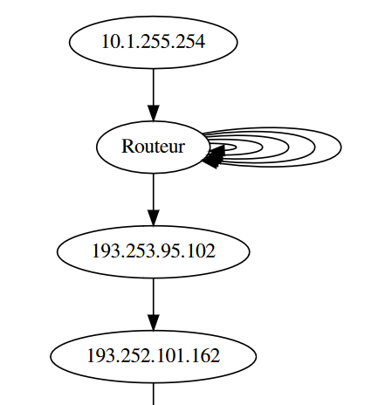
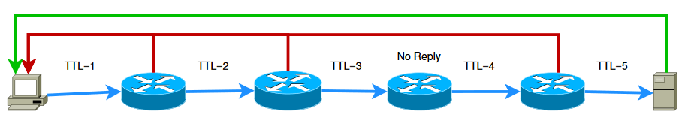
Problème Majeur rencontré
- Routeur non trouvé
- Pourquoi ? Routeur protégé par un pare feu
- Fait en sorte que le routeur ne réponde qu’à certains ports
- Comment régler le problème ? Modifier la syntaxe
- Ne pas prendre en compte le routeur dans le script

Slide 8
Autre Exception : Boucle
- Dû à une absence de réponse de la destination finale
- Quand la destination finale renvoie un message
- Hypothèses de correction : Changer le protocole d’envoi des paquets
- Tester plusieurs ports différents
- Attendre que le TTL max soit atteint

